Slide 1
결과 읽기 — 지표와 시각화
스마트 교통물류 · 2026-2
7주차 수요일
교재 12장
여지호 · 가천대학교 스마트시티학과
2026년 10월 14일 (수)

Slide 2
강의 목차
교재 12장
01 | 도입과 학습 목표 | 1.1 이상한 줄이 있는 표 · 1.2 학습 목표
02 | 교재 12.1 지표 세 무리 | 2.1 관점별 지표
03 | 교재 12.2–12.3 생존 편향과 분포 | 3.1 대기시간이 줄지 않는 이유 · 3.2 포기 승객을 세는 방법 · 3.3 분포로 확인하기
04 | 교재 12.4–12.5 파레토와 엔진 대조 | 4.1 서비스율과 가동률의 상충 · 4.2 엔진 결과와의 대조
05 | 교재 12.6–12.7 시간대와 공간 | 5.1 시간대별 변화 · 5.2 오래 기다린 승객의 위치
06 | 교재 12.8 보고서와 정리 | 6.1 보고서 결과 절의 구성 · 6.2 오늘의 정리 · 6.3 연습과 다음 주
Notes:
목차는 표입니다. 섹션 수가 바뀌면 행을 삽입/삭제하세요.

Slide 3
도입과 학습 목표
01
1.1 이상한 줄이 있는 표
1.2 학습 목표

Slide 4
1.1 이상한 줄이 있는 표
1. 도입과 학습 목표
차량 20대의 평균 대기시간 7.32분, 60대는 7.21분
차량을 세 배로 늘렸는데 대기시간이 거의 동일
20대 시나리오에서 승객의 61%가 배차 실패
숫자가 틀린 것이 아니라 읽는 방법이 틀린 상황
Notes:
교재 12장 도입부. 이 표가 왜 이렇게 나오는지가 오늘의 주제다. 학생들에게 먼저 원인을 추측하게 한다.

Slide 5
1.2 학습 목표
1. 도입과 학습 목표
지표를 승객, 운영자, 도시 세 관점으로 구분
평균 하나로 판단할 때 생기는 편향 발견
시나리오 여러 개를 한 표로 비교하고 파레토 프론트 작성
차량 이동 기록을 지도로 재생해 공간 문제 확인
Notes:
교재 12장 학습 목표와 같다. 두 번째가 기말 프로젝트 보고서에서 가장 자주 문제가 되는 부분이다.

Slide 6
교재 12.1 지표 세 무리
02
2.1 관점별 지표

Slide 7
2.1 관점별 지표
2. 교재 12.1 지표 세 무리
기준 실행 결과: 서비스율 1.0, 대기 중앙값 3.05분, 90분위 8.27분
최댓값 26.45분, 가동률 0.67, 공차 비율 0.19
공차 비율의 뜻: 승객 없이 도로를 사용한 거리의 비중
표 1. 세 관점이 확인하는 것과 대응 지표
관점 | 확인하는 것 | 지표
승객 | 탑승 여부와 대기 시간 | 서비스율, 대기시간 중앙값·90분위·최댓값
운영자 | 차량 가동과 처리량 | 가동률, 차량당 처리 건수
도시 | 도로 사용량 | 총 주행거리, 공차 비율
Notes:
1장에서 확인한 세 관점이 여기서 지표로 구체화된다. 마지막 값이 도시가 관심을 두는 부분이다.

Slide 8
교재 12.2–12.3 생존 편향과 분포
03
3.1 대기시간이 줄지 않는 이유
3.2 포기 승객을 세는 방법
3.3 분포로 확인하기

Slide 9
3.1 대기시간이 줄지 않는 이유
3. 교재 12.2–12.3 생존 편향과 분포
대기시간은 배차에 성공한 승객만 계산 대상
차량이 적으면 가까운 승객만 배차되고 먼 승객은 포기 처리
남은 승객의 평균 대기가 짧게 산출 — 생존 편향
표 2. 차량 대수별 평균 대기시간과 서비스율
차량 | 평균 대기 | 서비스율
20대 | 7.32분 | 0.39
60대 | 7.21분 | —
80대 | 4.28분 | 1.00
Notes:
이 함정이 프로젝트 보고서에서 가장 자주 나온다. 차량을 줄였는데 대기시간이 그대로였다는 결론을 보면 먼저 서비스율을 확인하게 한다.

Slide 10
3.2 포기 승객을 세는 방법
3. 교재 12.2–12.3 생존 편향과 분포
방법 1: 배차된 승객만 집계
방법 2: 포기 승객에게 벌점 시간 부여 — 예를 들어 30분
  20대 시나리오가 21분 초과, 80대는 4.28분 — 순위 역전
선택 기준은 답하려는 질문
  택시를 탄 사람의 대기 시간 → 방법 1
  이 지역에서 택시를 부를 때의 소요 → 방법 2
보고서 원칙: 서비스율과 대기시간을 항상 함께 기재
Notes:
둘 다 맞는 방법이고 답하려는 질문이 다르다. 하나만 적으면 읽는 사람이 잘못 이해한다. 연습 12.2에서 벌점 값을 바꿔 순위가 뒤집히는 지점을 찾는다.

Slide 11
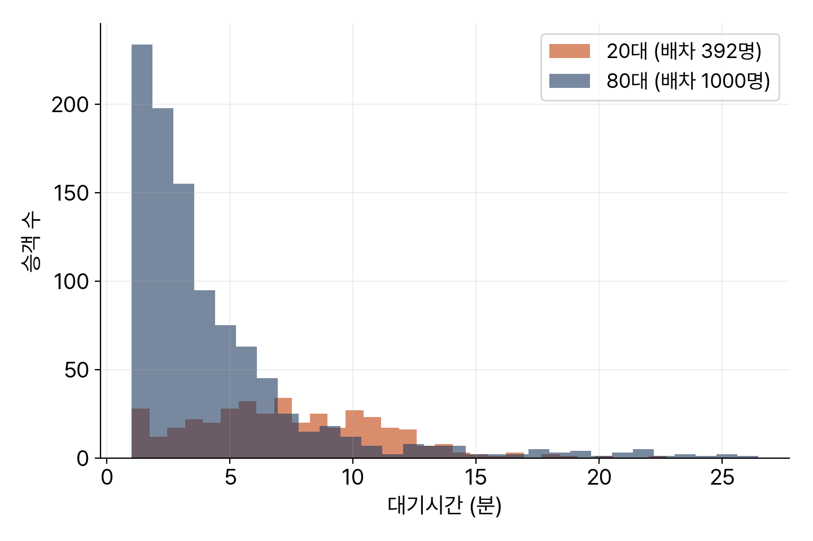
3.3 분포로 확인하기
3. 교재 12.2–12.3 생존 편향과 분포
80대는 분포가 왼쪽에 집중되고 높이도 큼
높이 차이가 곧 배차 성공 인원의 차이
히스토그램이 동시에 보여주는 것: 분포 모양과 인원 수
그림 1. 차량 20대와 80대의 대기시간 분포
Notes:
평균이 숨기는 두 가지를 한 장에서 확인할 수 있다. 7장에서 통행시간 분포를 확인한 것과 같은 접근이다.

Slide 12
교재 12.4–12.5 파레토와 엔진 대조
04
4.1 서비스율과 가동률의 상충
4.2 엔진 결과와의 대조

Slide 13
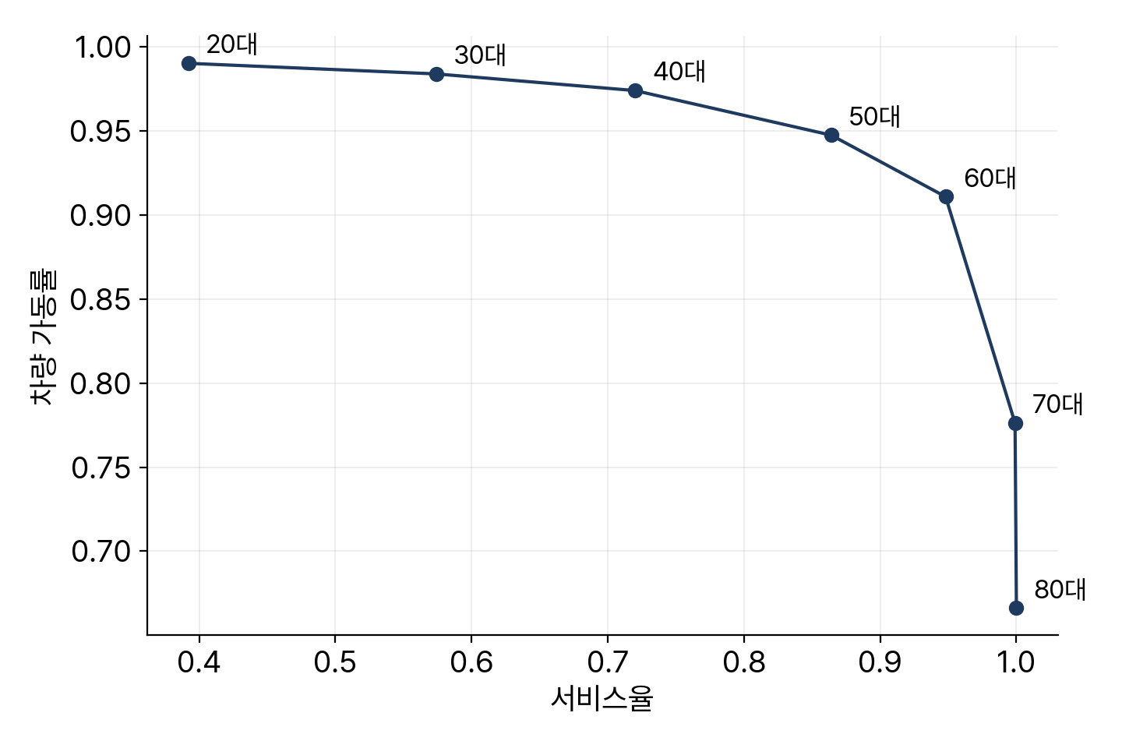
4.1 서비스율과 가동률의 상충
4. 교재 12.4–12.5 파레토와 엔진 대조
오른쪽 위가 바람직하지만 해당 영역에 점이 없음
서비스율을 올리면 가동률 하락, 가동률을 올리면 서비스율 하락
어느 쪽도 상대를 완전히 이기지 못하는 선택지 집합 = 파레토 프론트
곡선이 꺾이는 지점 부근이 대체로 합리적 선택
그림 2. 차량 대수별 서비스율과 가동률의 파레토 프론트
Notes:
프론트 위에서는 데이터가 답을 정해 주지 않는다. 사람이 정한다. 기말 프로젝트에서 시나리오를 고를 때 이 그림을 근거로 쓴다.

Slide 14
4.2 엔진 결과와의 대조
4. 교재 12.4–12.5 파레토와 엔진 대조
대기시간 분위와 공차 비율은 우리 루프와 엔진이 거의 일치
  공차 비율 0.19 대 0.186
총 주행거리는 두 배 이상 차이 — 우리 루프의 오류가 아님
원인: 엔진은 시각화용으로 전체 통행의 10%만 기록
절댓값을 비교할 수 없을 때도 비율은 비교 가능
Notes:
남의 결과와 숫자가 다르면 먼저 같은 것을 세고 있는지 확인한다. 정의나 표본이 다른 경우가 알고리즘이 틀린 경우보다 훨씬 많다.

Slide 15
교재 12.6–12.7 시간대와 공간
05
5.1 시간대별 변화
5.2 오래 기다린 승객의 위치

Slide 16
5.1 시간대별 변화
5. 교재 12.6–12.7 시간대와 공간
한 숫자로 요약하면 시간에 따른 변화가 사라짐
분 단위 기록을 시간 단위로 집계해 확인
저녁 6시 시작, 밤 10시경 운행 차량 정점
자정에 근접할수록 근무 종료로 차량 감소
Notes:
0장에서 확인한 근무 시간 종료 효과가 여기서 다시 나온다. 지표 하나로 요약하기 전에 시계열을 먼저 확인하는 순서를 지킨다.

Slide 17
5.2 오래 기다린 승객의 위치
5. 교재 12.6–12.7 시간대와 공간
10분 초과 대기 승객의 호출 위치를 지도에 표시
결과: 시가지가 아니라 외곽에 집중
해석: 차량이 시가지 중심에 머무는 동안 외곽 호출이 지연
차량 재배치가 필요한 지점이 지도에서 확인됨
Notes:
숫자만으로는 어디가 문제인지 알 수 없다. 11장 연습 11.3이 이 재배치 문제이고, 기말 프로젝트의 노선 변경 시나리오와도 연결된다.

Slide 18
교재 12.8 보고서와 정리
06
6.1 보고서 결과 절의 구성
6.2 오늘의 정리
6.3 연습과 다음 주

Slide 19
6.1 보고서 결과 절의 구성
6. 교재 12.8 보고서와 정리
한 문장 결론 — 예를 들어 차량 60대가 하남시 저녁 수요에 적정
근거 표 — 시나리오별 서비스율, 대기 분위, 가동률, 공차 비율
그림 세 장 — 분포 히스토그램, 파레토 산점도, 공간 지도
한계 — 가정한 것과 반영하지 않은 것
Notes:
마지막 항목을 빼지 않는다. 우리 시뮬레이터는 차량 재배치가 없고 소요시간을 근사했으며 신호 대기를 반영하지 않았다. 이것을 적지 않은 보고서는 결과를 실제보다 확실한 것처럼 보이게 한다.

Slide 20
6.2 오늘의 정리
6. 교재 12.8 보고서와 정리
지표는 승객, 운영자, 도시 세 관점 — 셋은 서로 상충
대기시간은 배차 성공자만 집계 — 서비스율과 함께 보지 않으면 생존 편향
평균 대신 중앙값, 90분위, 분포를 확인
남의 결과와 다르면 알고리즘보다 정의와 표본을 먼저 확인
Notes:
파레토 프론트 위에서는 사람이 정한다는 점을 다시 언급한다. 이것으로 중간시험 범위인 0장부터 8장과 12장이 끝난다.

Slide 21
6.3 연습과 다음 주
6. 교재 12.8 보고서와 정리
연습 12.1 ★ — 90분위와 최댓값 중 서비스 품질 지표 선택
  산출물: 꺾은선 그래프 1장, 선택과 근거 3~4줄
연습 12.2 ★★ — 포기 벌점을 15, 30, 60분으로 변경했을 때의 순위 변화
  산출물: 벌점별 순위표, 역전 지점, 보고서 문장 2~3줄
연습 12.3 ★★★ — 공간 형평성 지표 정의와 구현
다음 주: 8주차 휴강, HW3 무당이 GTFS 작성과 승하차 조사
Notes:
중간시험은 10-27이고 범위는 0장부터 8장과 12장이다. 9주차 시험 전까지 교재의 연습문제를 다시 확인하도록 안내한다.

Slide 22
다음 주에 봅니다
8주차 휴강 · HW3 무당이 조사
jihoyeo@gachon.ac.kr · AI공학관 210호

